Slide 1
Портфолио
Районный конкурс
«Ученик года – 2023»
Ученицы 2 класса
Филиала МБОУ СОШ с.Суадаг в с.Ногкау
Тезиевой Дзерассы

Slide 2
Мой девиз.
Никогда не унывать!
Все пройти и все узнать!

Slide 3
Немного о себе
Меня зовут Дзерасса.
Мне 8 лет.
Это мой класс и учитель.
С 1 класса учусь в
филале МБОУ
СОШ с.Суадаг в с.Ногкау.
Учусь на «отлично».

Slide 4
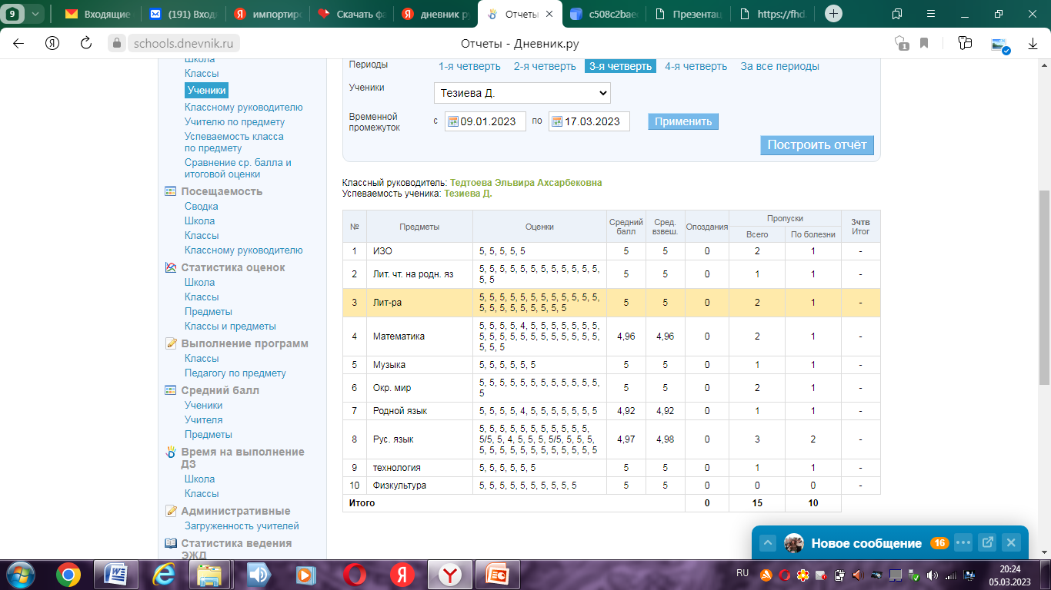
Моя учеба

Slide 5
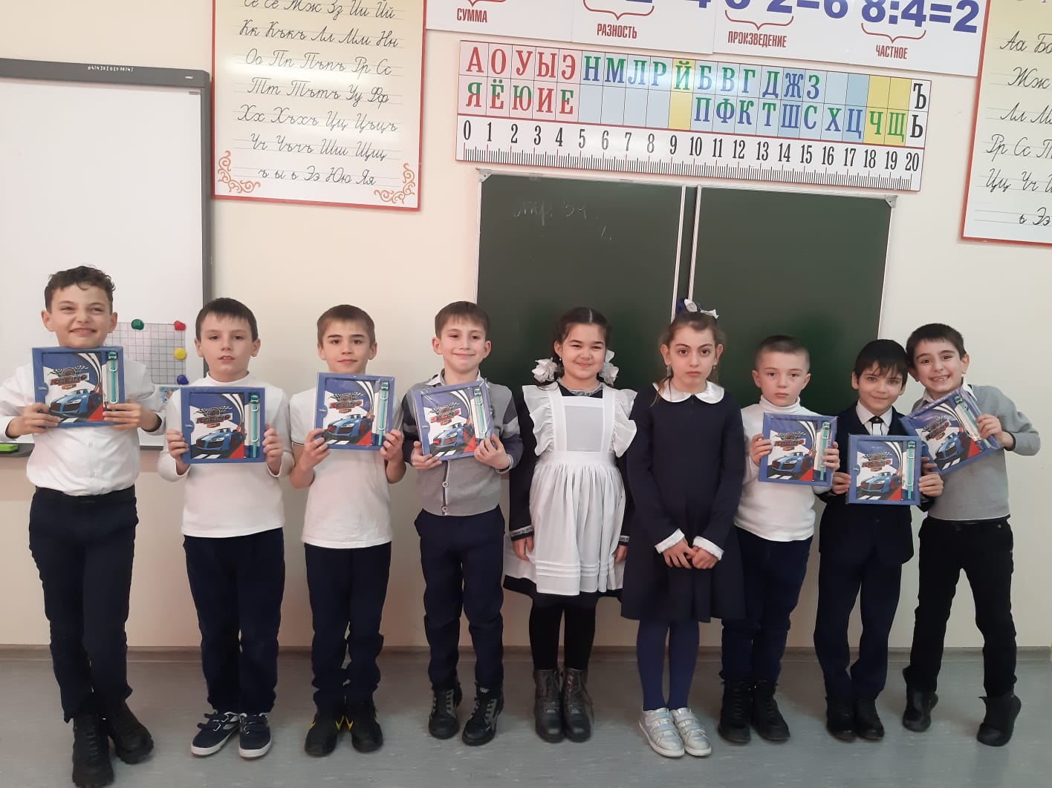
Я люблю своих друзей
У меня много друзей.
Мы постоянно общаемся, видимся, с ними очень приятно проводить время. Они поддерживают меня, понимают, делятся своими секретами.
С ними весело всегда, будь то дома или на улице. Мы всегда находим себе развлечение, игру или просто сидим и болтаем друг с другом. Нам никогда не бывает скучно.

Slide 6
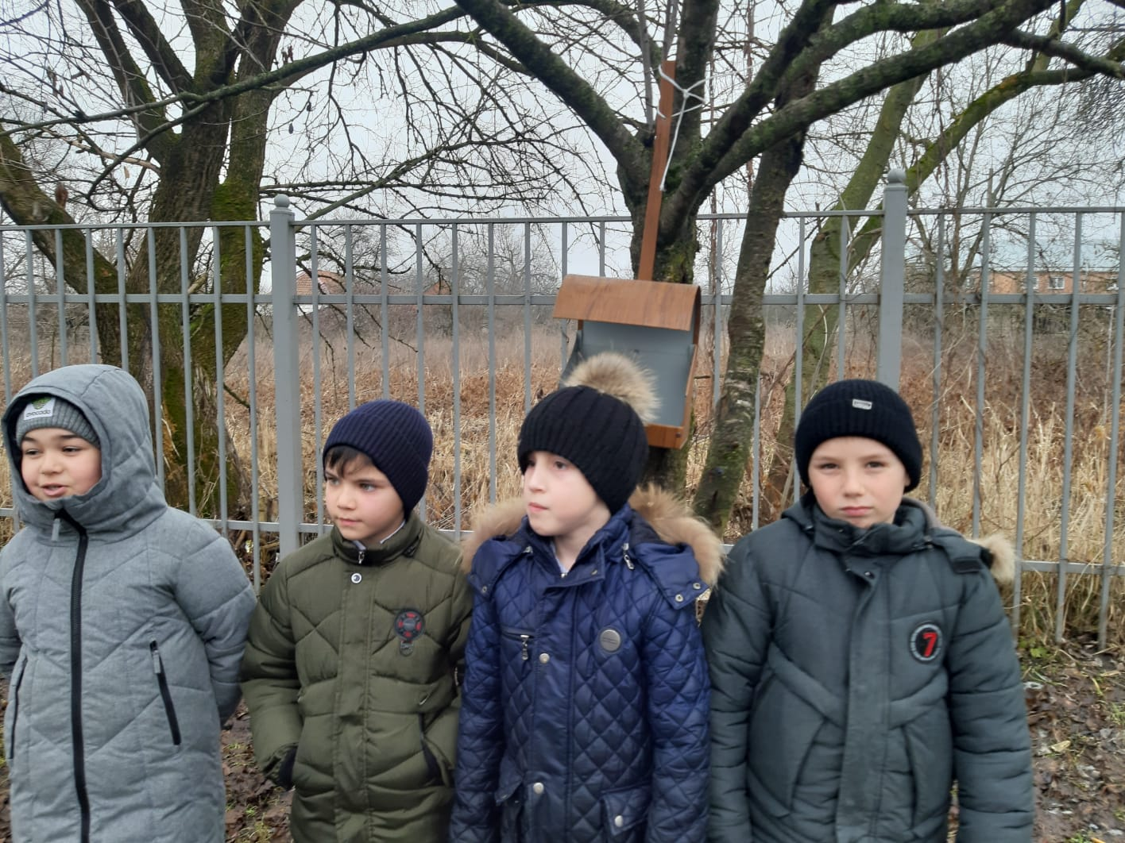
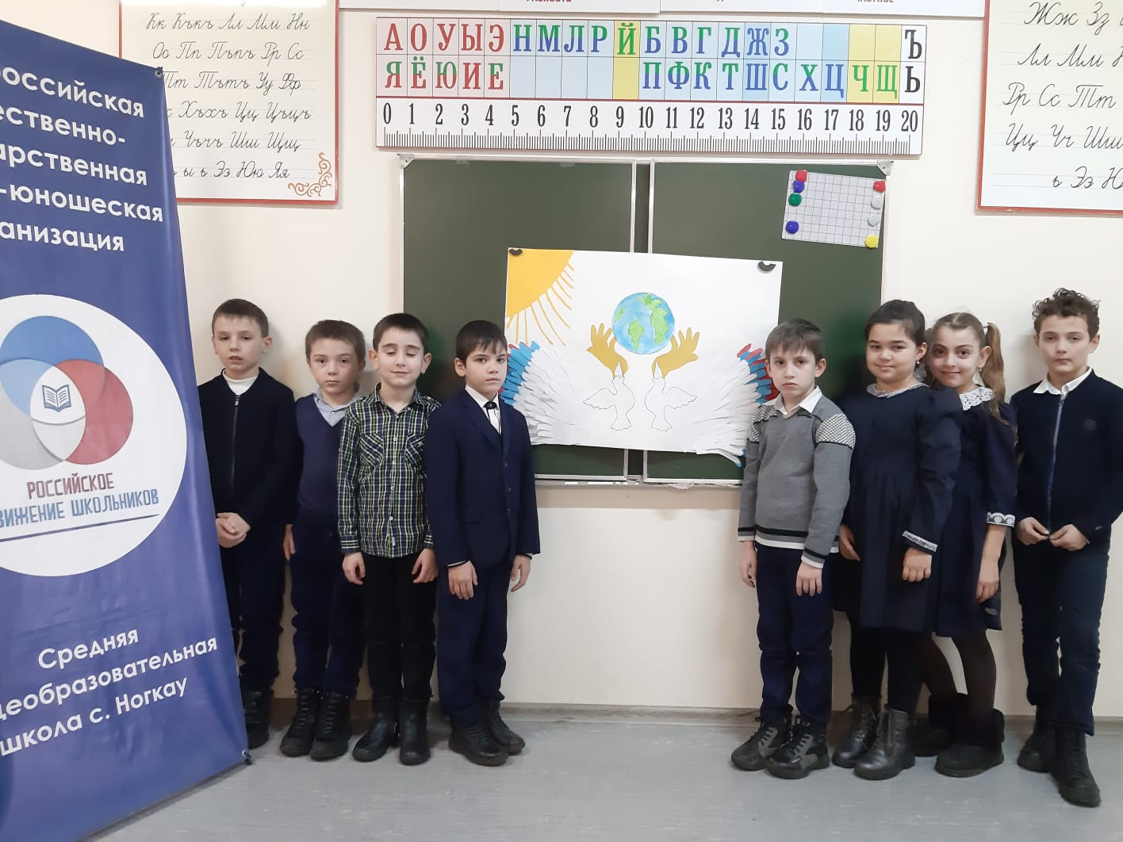
Знаю точно, у меня верные друзья, которые меня никогда не предадут. На них всегда можно положиться, доверить тайны и секреты, и я уверена, что они никому не расскажут. Они тоже доверяют мне свои тайны и мечты.
Мне очень хочется, чтобы, когда мы вырастем, мы остались такими же добрыми приятелями, как сейчас. Хочу, чтобы мы дружили семьями, помогали друг другу, ходили друг к другу в гости. И хочу, чтобы в будущем, наши дети тоже поддерживали дружеские отношения

Slide 7
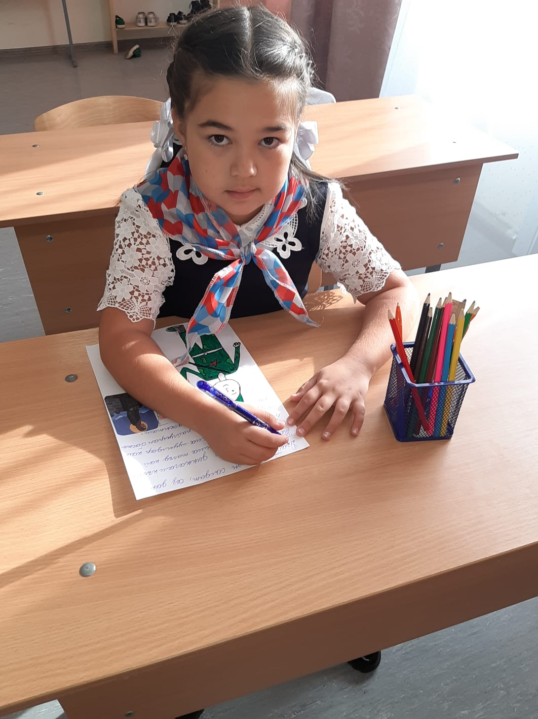
Я люблю школу .
Мне всегда было интересно, что происходит за школьными стенами. Пришло время, и я тоже стала ученицей. Было нелегко писать цифры и буквы, а еще труднее было выполнять домашние задания. Зато сейчас школа для меня – это уже новый этап в получении знаний.
Школа - это основа основ. Я просто не представляю свою жизнь без школы. Я люблю свою школу! Я люблю свой класс! Я люблю учиться!

Slide 8
Я не знаю, как назвать то состояние, когда ничто не омрачает твое пребывание в школе. В школу идешь с удовольствием. А большое количество уроков – разве это минус? Больше общаемся с товарищами! Правда, сильно устаю, но такая усталость – тоже радость! Говорят, что счастливый человек утром идет на работу с радостью.
Я – счастливый человек!
Школа для меня не тягостная обязанность, а место встречи с чем-то новым, интересным, где мы не только трудимся, но и общаемся друг с другом. А еще школа мне помогает в достижении определенных результатов, которые видны из моих дипломов и наград.

Slide 9
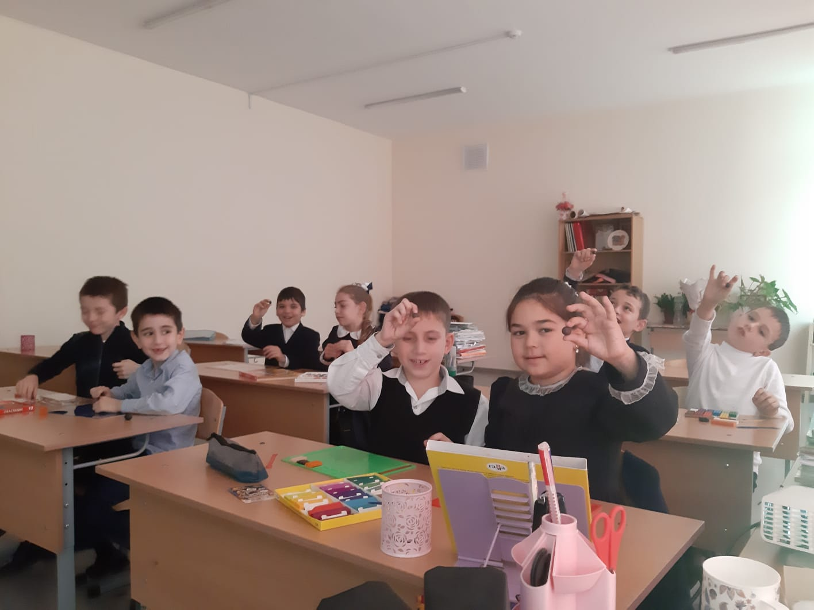
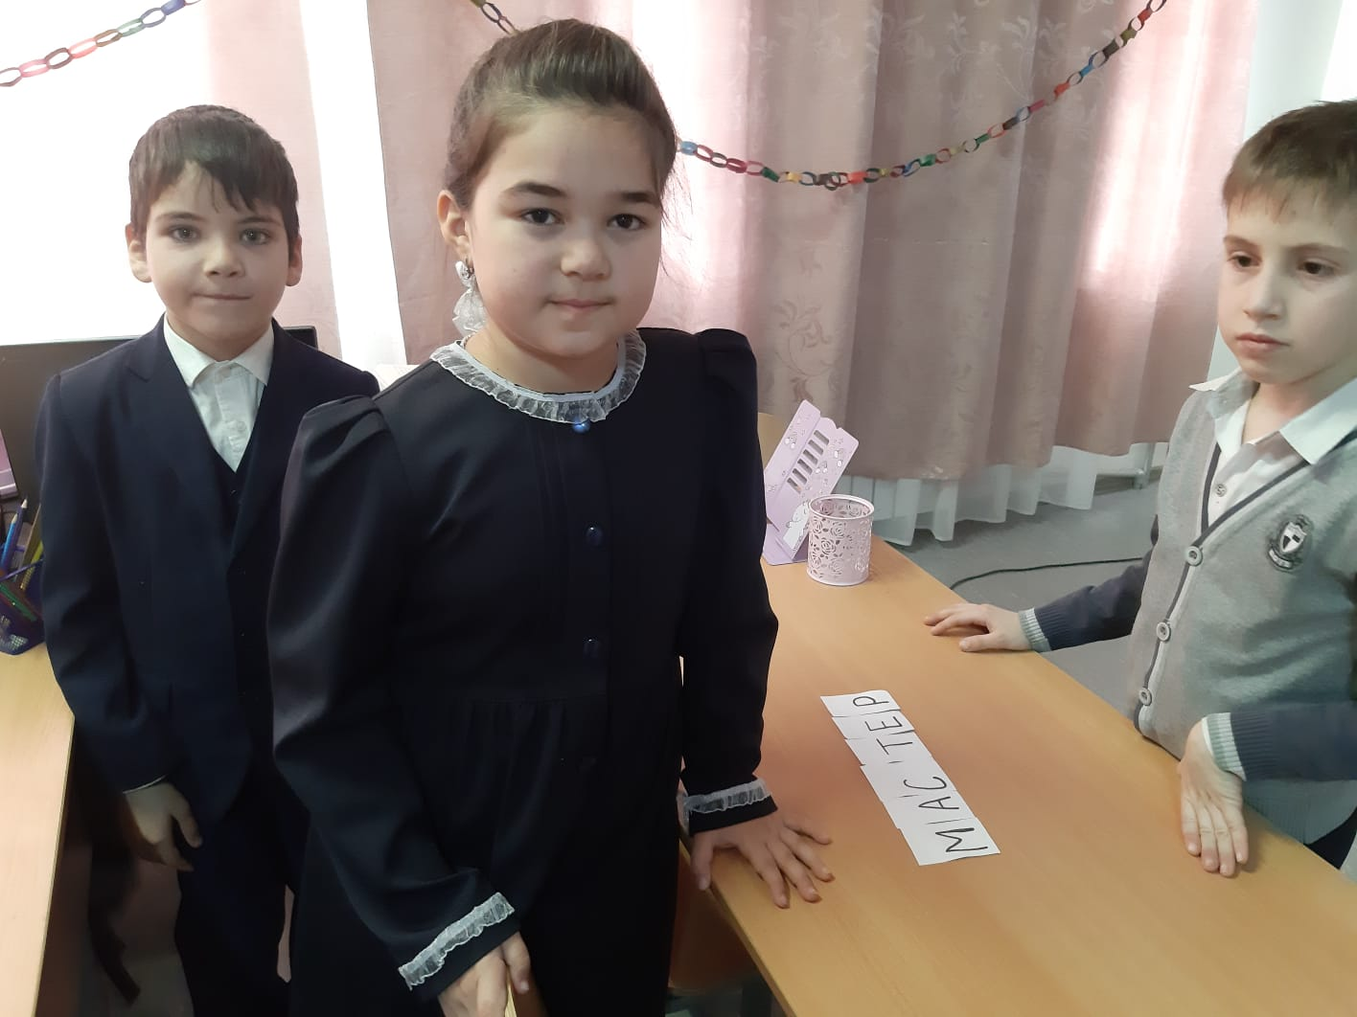
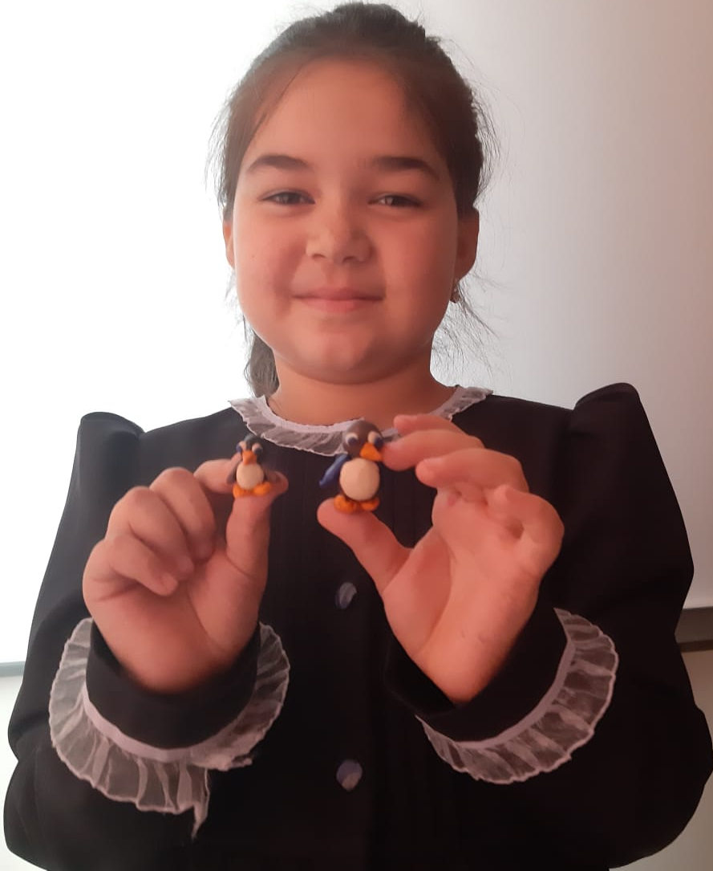
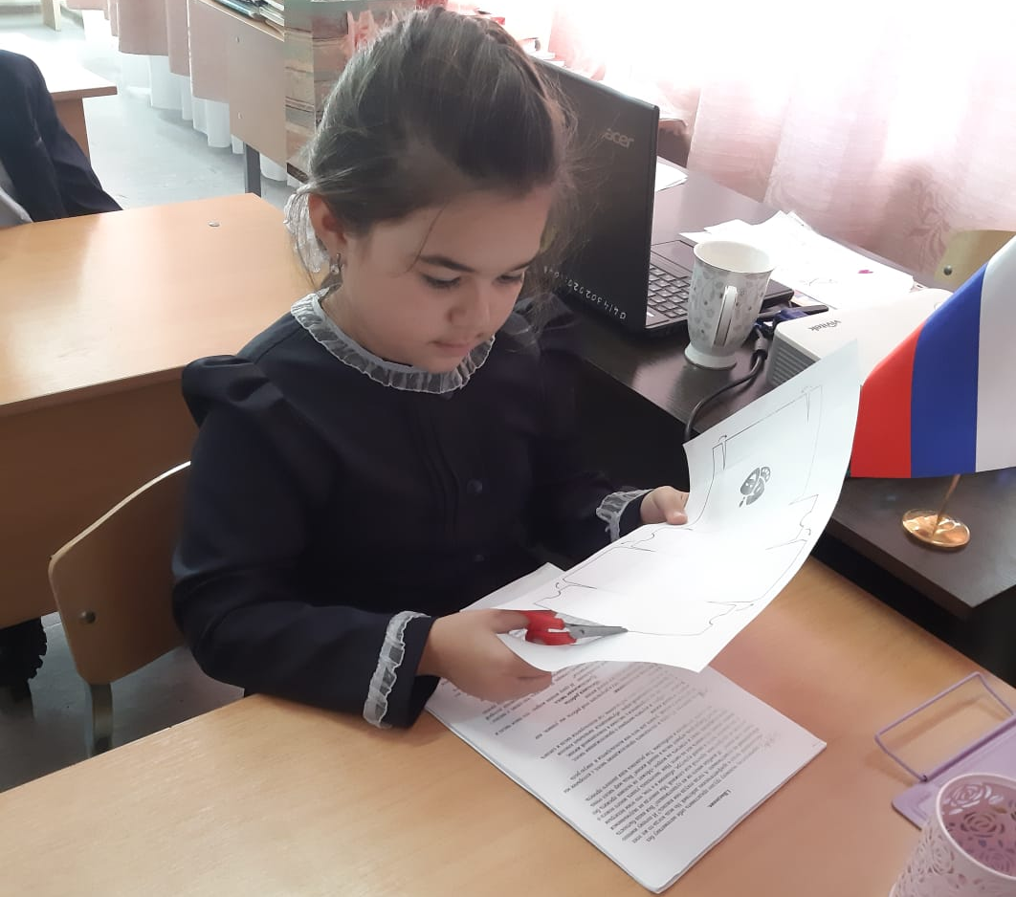

Slide 10
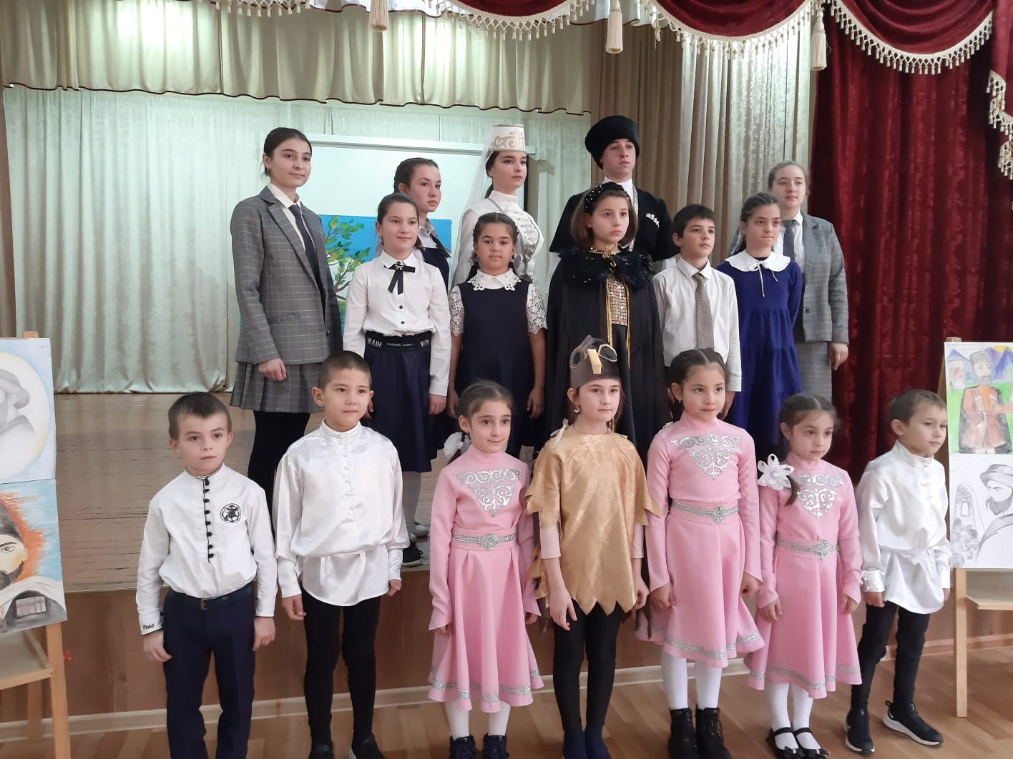
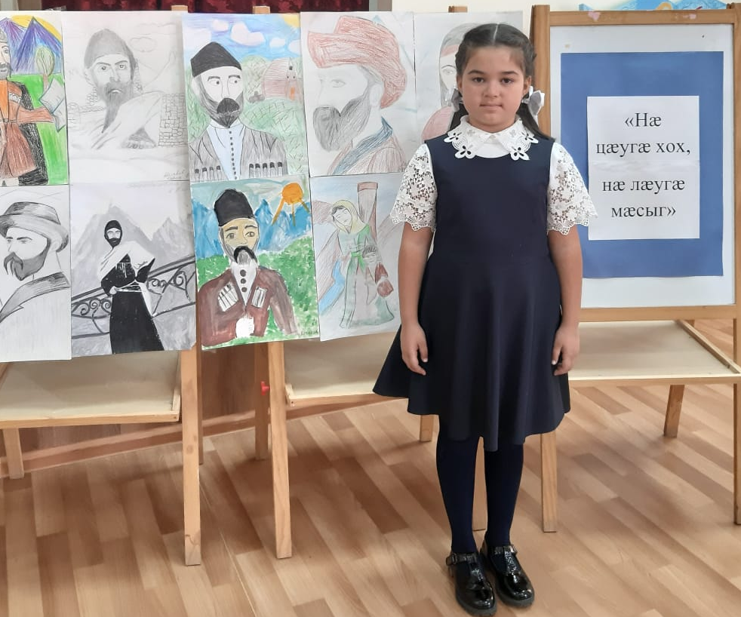

Slide 11
Характеристика .
Тезиева Дзерасса Алановна обучается в филиале МБОУ СОШ с.Суадаг в с.Ногкау с 1 сентября 2021 года. За время обучения показала отличные знания по всем предметам. Обладает старанием и ответственным отношением к учѐбе, много занимается дополнительно. Читает быстро. Речь развита хорошо. Девочка быстро заучивает стихотворения, любит читать книги. Легко схватывает учебный материал. Умеет выделять и излагать главное, делать обобщения и выводы. Всегда отличалась примерным поведением и не допускала пропусков занятий без уважительной причины. Активный участник и призѐр школьных, районных, республиканских конкурсов.
К выполнению общественных поручений относится добросовестно и творчески выполняет задания классного руководителя и других учителей. В классе и в школе пользуется заслуженным авторитетом, общительная девочка, по отношению к товарищам доброжелательна и искренна, способна уважать мнение других.
Дзерасса принимает активное участие в жизни класса и общественно-полезном труде. В классе является

Slide 12
Дзерасса принимает активное участие в жизни класса и общественно-полезном труде. В классе является мудрейшей. Хорошо справляется со своей обязанностью. Имеет широкий круг интересов: любит петь, читать, играть, танцевать, рисовать. Добровольно включается в общественные дела, проявляет инициативу, интересуется общественными делами коллектива. Принимает участие в трудовой деятельности.
Среди одноклассников еѐ отличают такие качества, как эрудированность, начитанность, целеустремлѐнность, самостоятельность, вежливость, тактичность, уравновешенность. Дзерасса умеет проявлять заботу о знакомых и незнакомых людях, старается любому оказать помощь и поддержку, если это необходимо. Всегда почтительно относится к старшим.
Дзерасса - хорошая ученица, пользуется уважением и любовью одноклассников, является активистом в классном коллективе и еѐ выбрали «Учеником года - 2023» среди учащихся начальных классов.
Директор школы: Караева З.А.
Классный руководитель: Тедтоева Э.А.

Slide 13
Мои достижения.

Slide 20
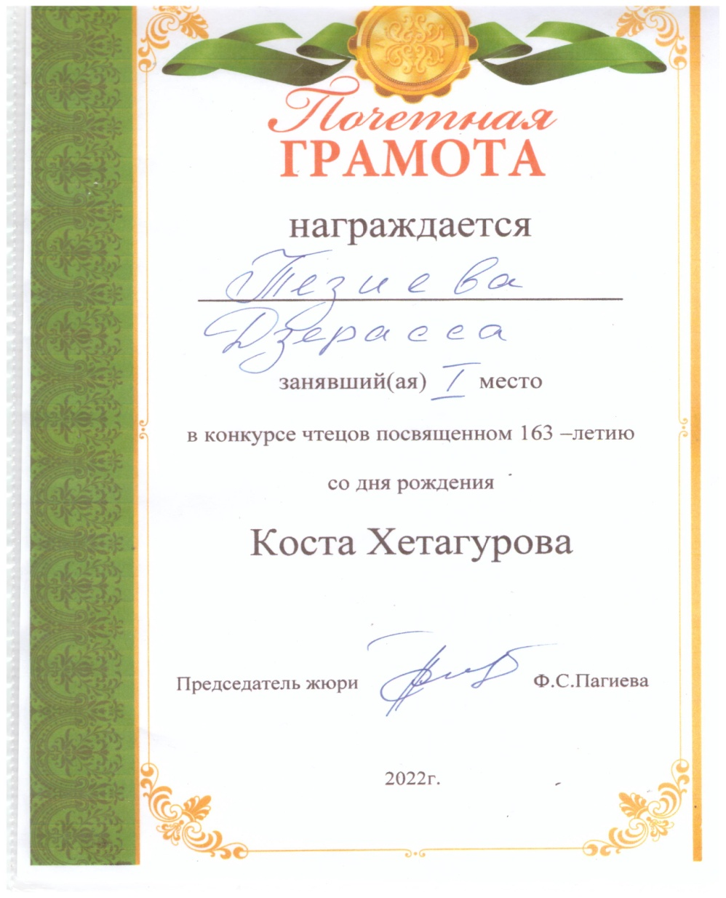

Slide 21
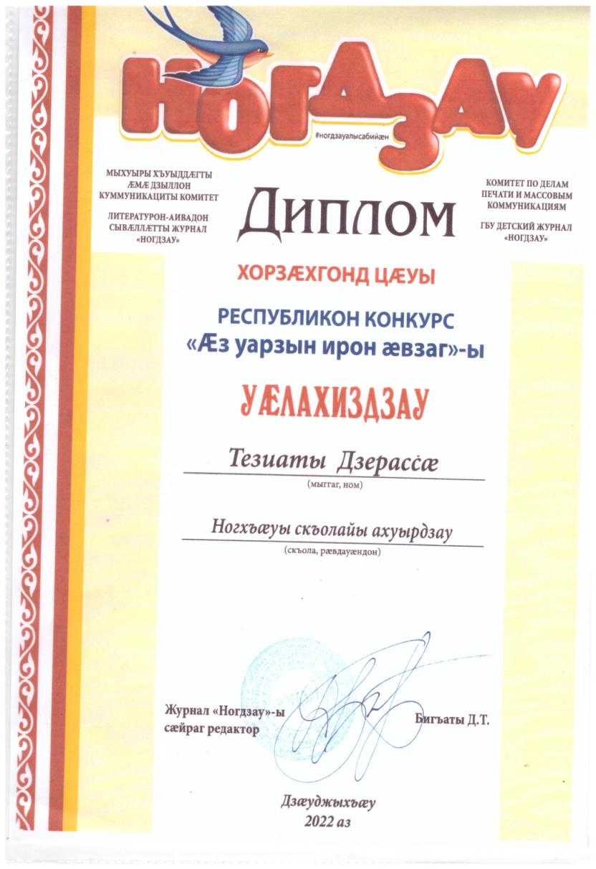

Slide 22
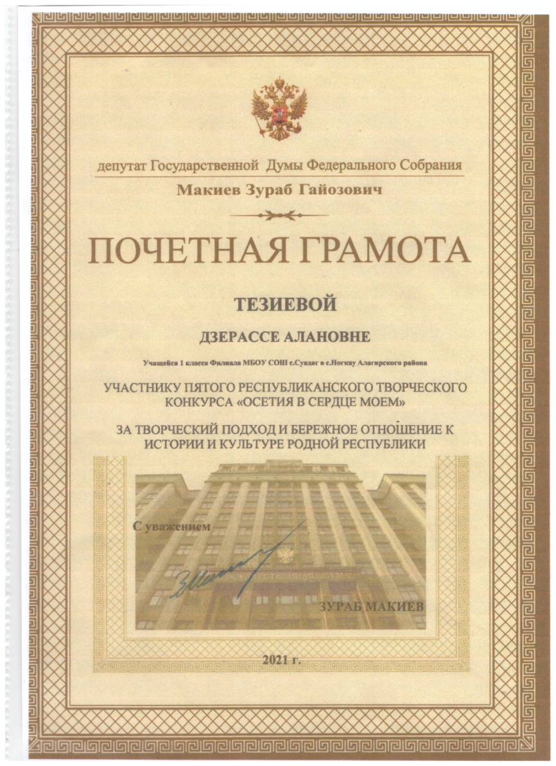
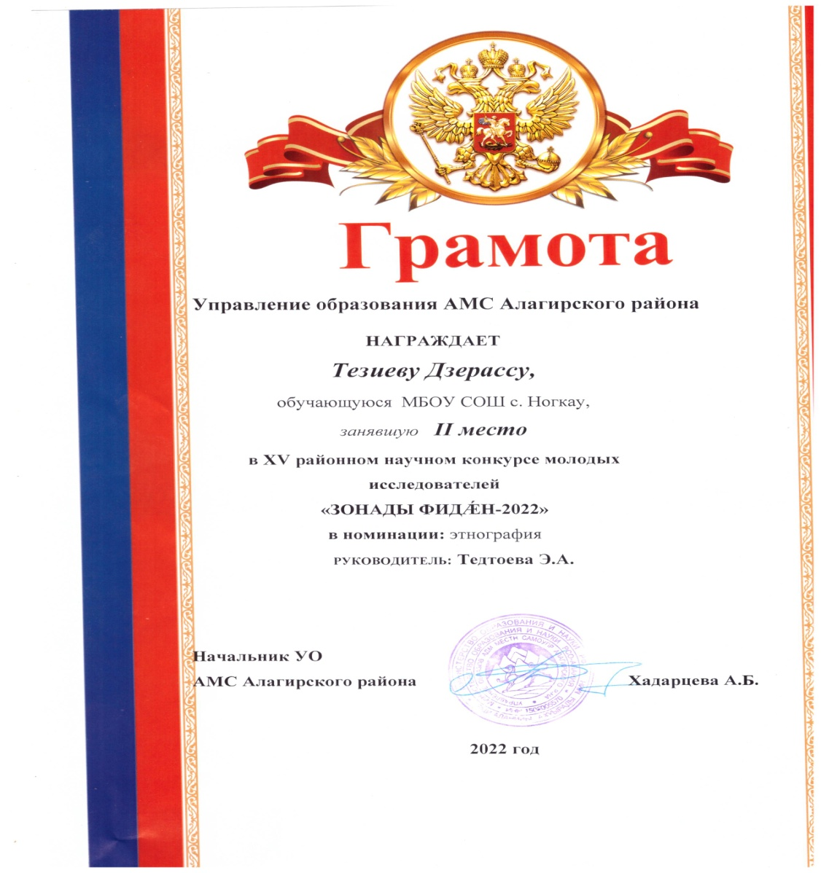

Slide 23
Исследовательская работа

Slide 25
Спасибо
за
внимание

